Slide 1
Влияние на номофобията
върху здравословното състояние на населението в България
Отбор PUKANKA
Участници
Цветомир Пенков
Стефания Койчева
Ивайло Кънчев
Ментор
Ангелина Иванова

Slide 2
Същност
Киберпатология
(i-disorders)
Зависимости
(адикции)
Технофобия
Синдром на фантомното звънене
Киберхондрия
Киберболест
Зависимост от социалните мрежи
Фейсбук депресия
Ефект на търсачката
Към действия:
Излизане на открито
Към кражба
Към секс
Към вещества:​
Психотропни​
Алкохол​
Никотин​
Сладко
Номофобия

Slide 3
Причини и последици за номофобията
ПРИЧИНИ
ПОСЛЕДИЦИ
Страхът да бъдеш изолиран от цивилизования свят
Виртуалният живот отблъсква реалния на заден план
Придобиване на популярност
Получаване на помощ
Възможността за нови запознанства
Треперещи ръце
Объркване на мислите
Депресия
Лош сън
Тревожност при намаляване на нивото на заряда на батерията
Нараства емоционалната възбуда
Липса на концентрация

Slide 4
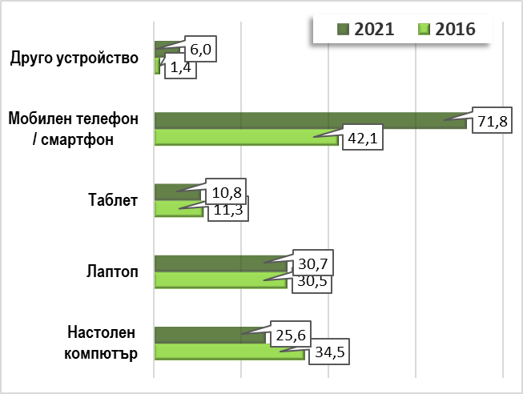


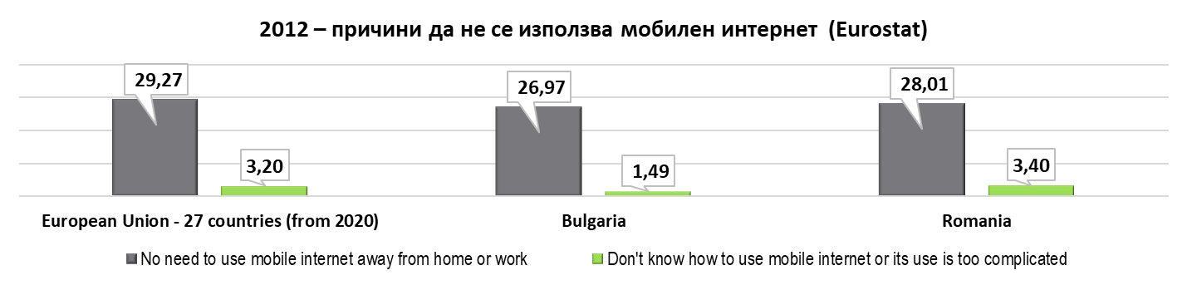
Какви данни имаме
Данните на НСИ и Евростат показват употребата на мобилни устройства и на мобилен интернет, но не и разпространението на номофобията
Устройства, използвани от лицата за достъп до интернет 2016-2021 г. (%)
Получаваме данни още от:
научни изследвания;
сайтове (необходима е проверка за достоверност и доверие);
проучвания на неправителствени организации;
проучвания на бизнеса
други.

Slide 5
Можем да обобщим:
Тийнейджъри и възрастни
за употребата на мобилни телефони:
Проблемът е всеобщ – малко цифри
45 минути на ден средно прекарват само в социалните мрежи.
1 на 5 души на възраст между 18 и 34 години ползват мобилните апарати по време на секс.
110 пъти на ден един средностатистически човек проверява своето мобилно устройство.
12% от възрастните ползват своите телефони под душа.
40% боравят са с телефон в тоалетната.
50% от потребителите твърдят, че се чувстват неспокойни, когато оставят смартфона вкъщи.
55%-поддържат връзка с близки предимно с телефон.
56 %от хората проверяват смартфоните, преди да си легнат.
61 % от хората спят с телефон под възглавницата или край леглото.
75 % от хората проверяват своя смартфон веднага щом се събудят.
77% от родителите на тийнейджърите спорят със своите деца на тема прекомерна употреба на смартфони.
С нарастване на времето, прекарано с мобилен телефон, нараства рискът от самоубийство.
47% от родителите смятат, че детето им е зависимо от смартфони.
67% от учителите са категорични, че учениците влошават работата си заради мобилни устройства.
89% от родителите се чувстват отговорни за използването на мобилния телефон на детето си.
22% от лицата между 18 и 29 години проверяват своето устройство на всеки няколко минути.
36% от родените през 21. век лица прекарват два или повече часа на ден, гледайки в своите телефони.
41% от подрастващите се чувстват претоварени от броя на сигналите за различни съобщения, които получават непрекъснато.
Вместо лична комуникация 33% от подрастващите общуват с близки и приятели предимно онлайн.
52% от тийнейджърите дълго време да седят в мълчание, просто втренчени в своите смартфони.

Slide 6
Целева група на нашето изследване:
ученици в гимназиална степен
Причини за избора:
Част са от най-засегнатите от номофобията – под 24 години.
Познаваме я, защото ние принадлежим към нея.
Повечето вече са професионално ориентирани.
Главният конфликт на учениците с родителите и учителите са именно телефоните.

Slide 7
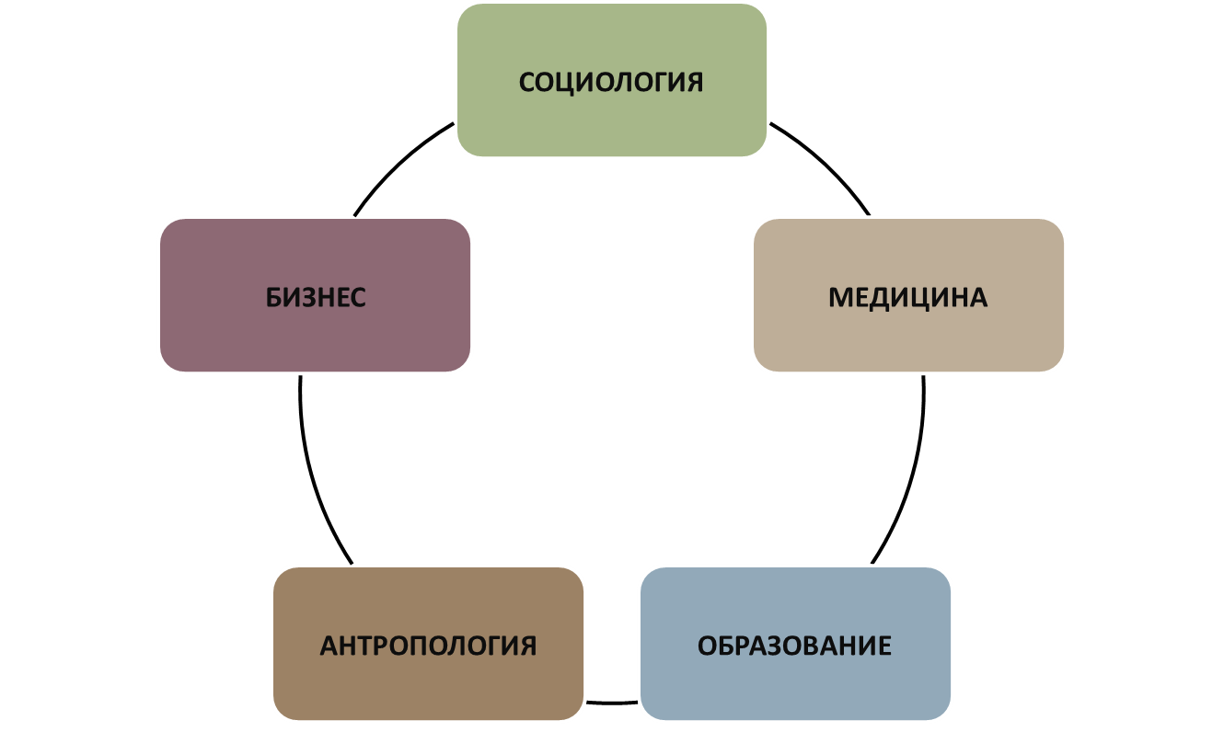
Нужда от комплексен подход
при изучаването на проблема
Номофобия

Slide 8

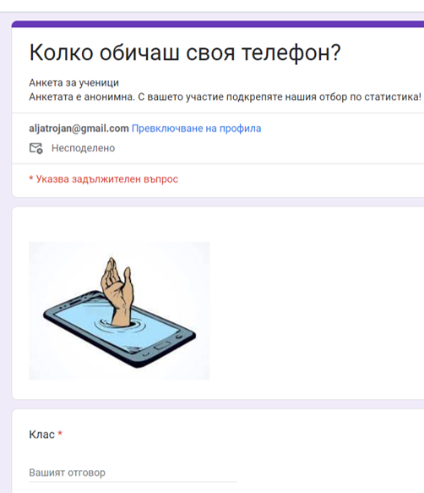
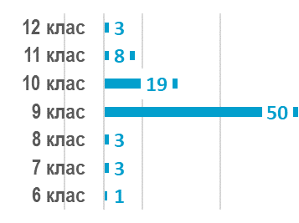
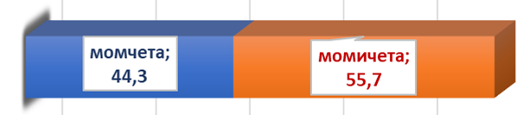
Нашето проучване
Въпроси:
Клас
Пол
От каква възраст имате телефон (години)
Случва ли се да излезете от къщи и да забравите телефона си?
Когато се събудите, проверявате ли телефона си, преди да станете от леглото.
Вземате ли телефона си в тоалетната?
Ровите ли в телефона си по време на хранене?
За какво ползвате най-често телефона си
Какво изпитвате, ако нямате у себе си телефон. Отбележете толкова отговора, колкото са необходими.
За Вас телефонът е
Определили ли сте си време през денонощието, през което задължително да бъдете без телефон?
Какво искаме да научим
Анкета
Подготовка на анкетата
Анализ
88 ученици

Slide 9
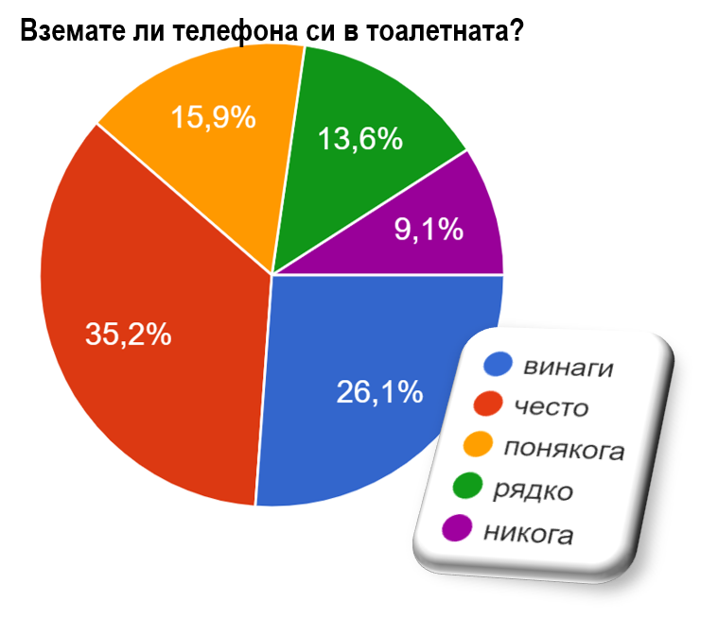
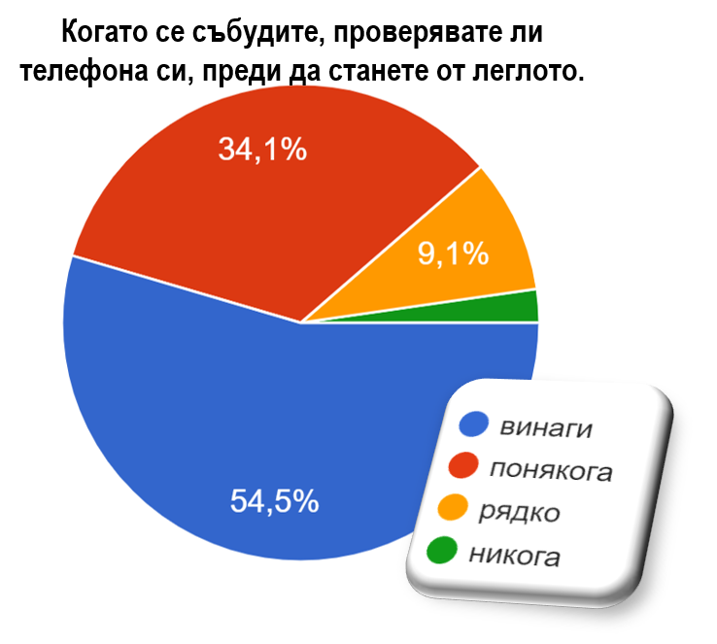
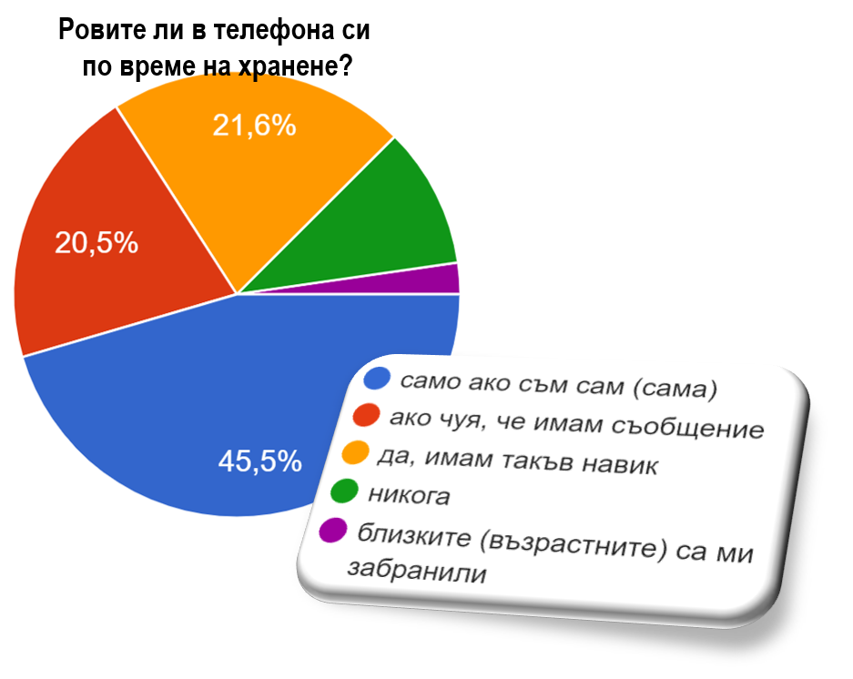
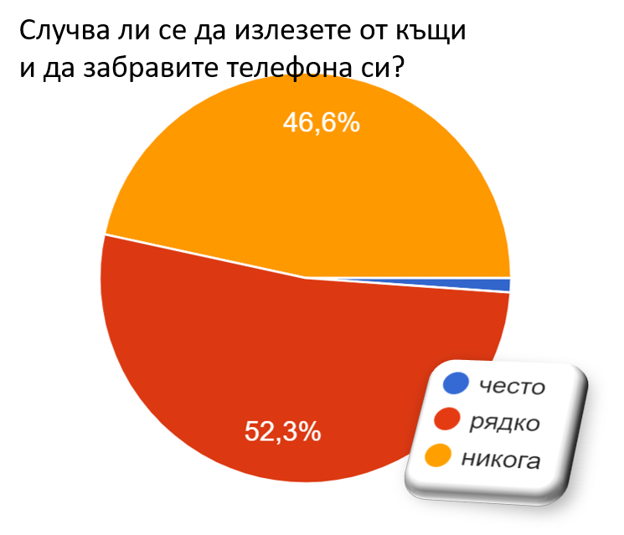
Поведение

Slide 10
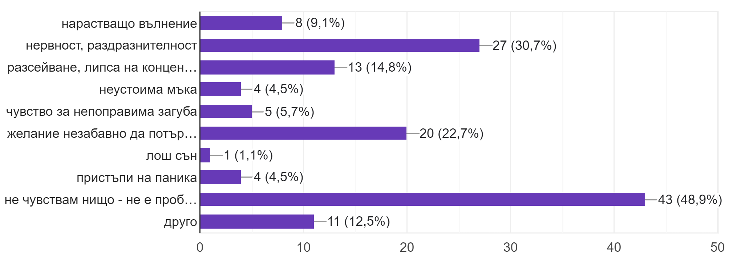
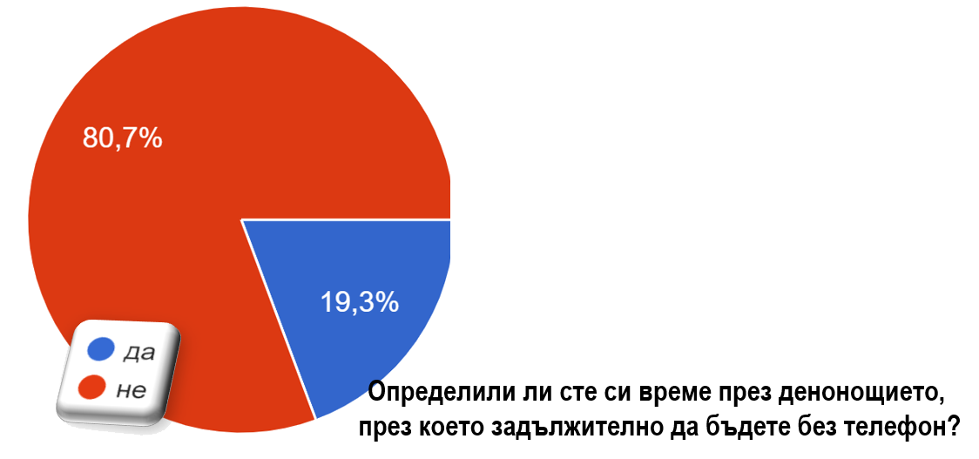
„Болни“ ли сме?
Какво изпитвате, ако нямате у себе си телефон.
Отбележете толкова отговора, колкото са необходими.
Да, ние сме привързани към своите телефони, но все още не сме „болни“ от номофобия.

Slide 11


Възможни решения
за деца до определена възраст
на определени места – например в училище
В училище
В медиите
Чрез национални кампании
Психотерапия
Ограничения
Медика-менти
Разяснителни
кампании
Осъзнаване на проблема от цялото семейство
Ангажиране с алтернативни дейности: четене; излизане с приятели; общи дейности на цялото семейство
Воля, която да ни отдалечи от проблема
Няма медикаментозно лечение на фобиите, но по преценка на лекар:
антидепресанти
транквилизатори
ноотропи

